Slide 1
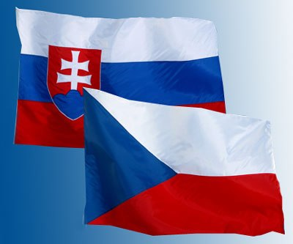
Развитие Чехии и Словакии на современном этапе
Подготовили
ученицы 11-Б класса
ОШ № 53
г. Мариуполя
Смоленская Виктория

Slide 2
План
1. Чехословакия
2. Бархатная революция и распад страны
3. Чехия и Словакия на современном этапе развития
4. Развитие Чехии:
а. экономика;
б. внешняя политика;
в. промышленность
г. религия;
д. население.
5. Словакия:
а. экономика;
б. внешняя политика;
в. промышленность
г. религия;
д. население.
6.Выводы

Slide 3

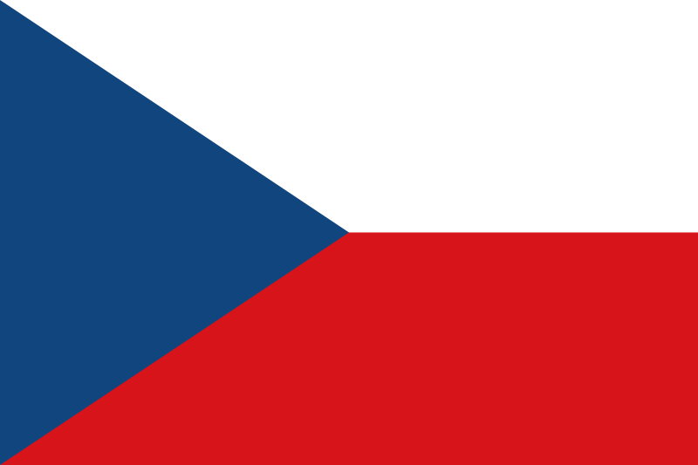
Чехословакия (чеш. Československo, словацк. Česko-Slovensko) — государство в Центральной Европе, существовавшее в период с 1918 по 1993 год.
Флаг Чехословакии
Герб Чехословакии

Slide 4
Девиз
«Veritas Vincit»
(«Правда побеждает»)
Столица Прага
Крупнейшие города Прага, Брно, Братислава
Язык(и) чешский, словацкий
В 1920-38 по конституции —«чехословацкий»[1]
Религия католицизм
Денежная единица чехословацкая крона
Площадь 127 900 км² (1992)
Население 15,6 млн чел. (1992)
Форма правления республика

Slide 5
Бархатная революция и распад страны
«Ба́рхатная револю́ция»— процесс бескровного реформирования социалистического режима в Чехословакии в ноябре-декабре 1989 года.
Толчок к Бархатной революции 1989 года положили процессы демократизации и гласности, проходящие в СССР и других странах социалистического лагеря.
Примерно с осени 1989 года начался процесс демонтажа социалистической системы «сверху», сопровождаемый массовыми демонстрациями. 28 ноября на очередной встрече правительства ЧССР и правящего Национального Фронта с представителями «Гражданского форума» было соглашение решение об отмене положения о ведущей роли коммунистической партии, закреплённого в Конституции ЧССР. 29 ноября Национальное собрание утвердило эту поправку к Конституции, в этот же день оно избрало своим председателем вернувшегося в политику Александра Дубчека, на должность президента ЧССР избран известный правозащитник и диссидент Вацлав Гавел.

Slide 6
С приходом к власти новых политических сил, тенденции политического размежевания Чехии и Словакии взяли, в конце концов, верх над идеями государственного единения чехов и словаков. После того, как в марте 1990 года Федеральное собрание отказалось от прежнего названия страны (Чехословацкая Социалистическая Республика), разгорелась так называемая «война из-за чёрточки»: часть словацких политиков потребовала писать название страны через дефис («Чехо - Словакия»), в то время как в Чехии настаивали на сохранении прежнего написания «Чехословакия» в одно слово. Компромиссное написание «Чешская и Словацкая Федеративная Республика» (ЧСФР, с вариантом без дефиса для чешского и с дефисом для словацкого языка] было утверждено лишь в апреле. Хотя проблема с названием страны и его написанием была решена, новая политическая элита убедила общественность в необходимости окончательного размежевания.
1 января 1993 страна мирным путём распалась на Чехию и Словакию, произошёл так называемый бархатный развод (по аналогии с бархатной революцией).

Slide 7
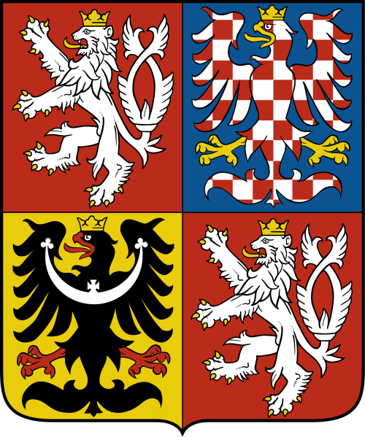
Чехия на современном этапе развития
ФЛАГ
ГЕРБ

Slide 8
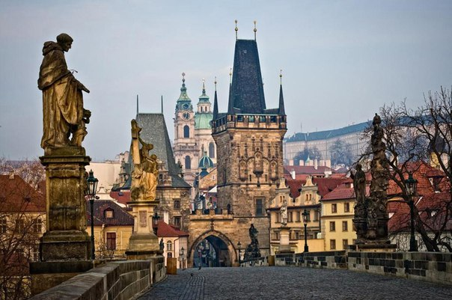
Столица Чехии, Прага.

Slide 9
Экономика
Чешская Республика постепенно приближается по уровню жизни к западноевропейским странам. Развитие Чехии обусловлено тем, что на сегодняшний день ее экономическая система – одна из самых стабильных и удачных среди систем всех посткоммунистических держав.
После падения идеалов коммунизма Чехия получила в наследство крайне неэффективную в создавшихся условиях экономическую систему. Но еще до разделения Чехословакии на два независимых государства в структуре экономики были произведены значительные изменения. Страна была открыта для инвестиций из-за рубежа, которые не заставили себя ждать.

Slide 10
Внешняя политика
Развитие Чехии приобрело более высокие темпы после ее вступления в Евросоюз, которое произошло в мае 2004 года. Теперь Чешская Республика является одним из лидеров внешней торговли, опережая многие развитые страны.
Несомненно, огромное влияние на развитие Чехии оказали благоприятные условия для туризма. Ежегодно страну посещает большое количество туристов, которые стремятся увидеть знаменитые средневековые замки и достопримечательности жемчужины Чехии – Праги. Горнолыжные и лечебные курорты привлекают отдыхающих своим великолепным сервисом и современным оснащением, а также относительной дешевизной.
С 1995 года чешская крона является конвертируемой, и сегодня ее позиции весьма устойчивы. Это также позволяет сказать, что развитие Чехии идет в нужном направлении.

Slide 11
Промышленность Чехии
Хорошо развито в Чехии сельское хозяйство. При относительно малом проценте населения, занятого в этой отрасли, она способна полностью удовлетворить потребности страны. Это достигается благодаря отличной автоматизации и механизации данной отрасли.
Наибольшей популярностью за рубежом из того, что может предложить промышленность Чехии, пользуются изделия из стекла и фарфора, а также знаменитое чешское пиво. Кроме того с хорошей стороны известны автомобили Шкода, которые выпускает завод «Škoda Auto».

Slide 12
Религии в современной Чехии
Согласно переписи проведённой в 2001 году, 59 % граждан Чехии не относят себя к какой-либо религии или церкви. На опрос, проведенный в 2005 году, 19 % опрошенных сообщили, что верят в Бога, 50 % верят в некую природную или духовную силу, и 30 % не верят ни во что из этого. Больше всего верующих в Моравии, чуть меньше на востоке и юге Чехии. Самый большой процент атеистов в крупных городах, особенно в Северной Чехии. Существует тенденция к росту числа атеистов.

Slide 13
Население Чехии
В Чехии проживает 10 505 445 человек (перепись 2011). Из них чехи — 90.4%, моравы — 3,7% остальные: словаки — 1.9%, поляки — 0,6%, немцы — 0,5%, венгры — 0,2%, цыгане — 0,3%, евреи, украинцы и др.

Slide 14
Динамика роста населения
Год Население
1 500 000
1000 1 400 000
1500 2 000 000
1600 3 000 000
1700 3 000 000
1800 4 445 000
1900 9 364 700
2000 10 272 503
2012 10 509 286

Slide 15

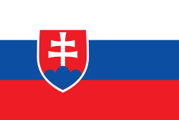
Словакия
ФЛАГ
ГЕРБ

Slide 16
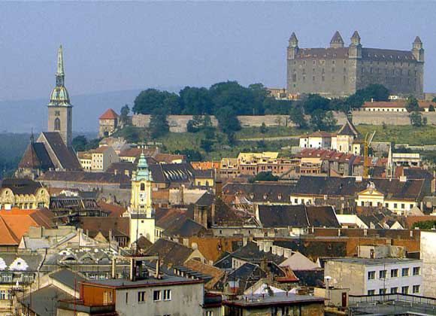
Столица Словакии, Братислава.

Slide 17
Экономика
Преимущества: рост производства, особенно в районе Братиславы. Рост иностранных инвестиций, некоторый успех программы приватизации. Экспорт в страны ЕС приносит прибыль. Членство в ЕС должно способствовать дальнейшей стабилизации. Перспективы для туризма, особенно для горнолыжных курортов в Татрах. Низкая инфляция (1,6 %), бедность (7,2 %) и государственный долг (52 % от ВВП) по сравнению с остальной Европой. Развитая фармацевтика и производство лекарств. Словакия смогла в очень короткое время (2002—2005 годы) переориентироваться на западный рынок. Полноценная рыночная экономика.
Слабые стороны: высокая безработица — 12,3 % в 2010 году. Из-за зависимости от внешней торговли Словакия чувствительна к мировой рецессии, однако пострадала меньше, чем Венгрия. Тяжёлая промышленность представляет собой очень малопродуктивный и неконкурентоспособный механизм. Восток страны беден (Кошицкий и Прешовский края). Рост безработицы (в 2004 году — 19 %).
В 2009 году перешла на евро. Согласно исследованию немецкой Торговой палаты, проведённому в марте 2004 года, около половины немецких инвесторов рассматривают Словакию как лучшее место для инвестиций. Словакия находится на 19 месте в рейтинге самых экономически конкурентоспособных государств мира и занимает 4 место среди посткоммунистических стран Восточной Европы.
Оживление внутреннего спроса в 2002 году, частично благодаря росту доходов, компенсирует замедление роста экспорта, помогая экономике идти к её наибольшему росту с 1998 года. Безработица, достигавшая 19,8 % в конце 2001 года, существенно снизилась к 2003 году до 11,2 %.

Slide 18
Внешняя политика
2002-2004 годах SR успешно завершила переговоры о вступлении в Европейский Союз, который был подтвержден первый в истории успешный референдум, и была приглашена вступить в НАТО. Член европейской и евро-атлантические структуры стал весной 2004 года.
Словакия стала полноправным членом Европейского Союза и принимает активное участие в принятия решений в ЕС и переговоров во всех областях, влияющих на ориентацию внешней торговли и политики безопасности. Важность членства в НАТО SR документально подтверждено, что в дополнение к стандартной связи с организацией и участием словацких солдат в миссии с SR готов "ведущих стран", в распоряжении неразорвавшихся боеприпасов.

Slide 19
Промышленность Словакии
В настоящее время в Словакии хорошее развитие получили следующие отрасли промышленности: автомобилестроение, электроника, машиностроение, химическая промышленность, информационные технологии. Автомобильный сектор относится к числу наиболее быстро растущих секторов в Словакии и прежде всего это связано с недавними крупными инвестициями Volkswagen, Peugeot и Kia Motors. В 2006 году было произведено 295 000, в 2011 почти 640 000 автомобилей.
Крупные промышленные предприятия Словакии: U. S. Steel Košice (металлургия), Slovnaft (нефтяная промышленность), Kia Motors Slovakia (автомобилестроение), Samsung Electronics (электроника), Sony (электроника), Mondi Business Paper (производство бумаги),Hydro Aluminium (производство алюминия) и Whirlpool (производство бытовой техники).

Slide 20
Религия
В целом Словакия является довольно религиозной страной, особенно по сравнению с соседней Чехией. Словацкая конституция гарантирует свободу вероисповедания. Большинство граждан Словакии (69 %) — католики; вторая по величине группа — протестанты (11 %, лютеране (главным образом словаки) и реформаты (главным образом венгры)), грекокатолики (4 %) и православные (1 %).

Slide 21
Население
Население – 5,394 млн. чел. В этническом отношении Словакия является многонациональным государством: 85,8% составляют словаки, 9,7% - венгры, 1,7% - цыгане, 0,8% - чехи. В ряде мест компактно проживают также русины, украинцы, поляки, хорваты, составляющие вместе 2% населения СР.

Slide 22
Родственные черты
Во-первых, нужно заметить, что сходство довольно-таки велико: ведь когда-то это была единая страна, с общим правительством, общественным строем, системой управления. Чехословакия существовала со времен окончания Второй Мировой вплоть до 1993 года.
По уровню экономического развития оба государства находятся примерно на одной ступени.
Старый частный дом в Чехии, Чешская Республика имеет несколько более высокий уровень жизни и развитие хозяйства.
С другой стороны, Словакия предпринимает очень активные шаги по улучшению своего положения и является весьма привлекательным местом для иностранных инвестиций.
Поэтому, кстати, довольно прост процесс бизнес-иммиграции в Словакию.
Похожи эти страны и по менталитету населения, а также по общему облику городов и достопримечательностям.
Как хвастаются турфирмы, которые занимаются организацией отдыха в Словакии и Чехии, в этих странах есть ВСЕ, кроме моря.
Довольно близки также цены в этих странах, в том числе цены на недвижимость (см. статьи «Сколько стоит квартира в Чехии«, «Стоимость квартиры в Словакии«).
Сходны языки — чехи и словаки легко понимают друг друга. Многие слова обоих языков будут ясны и русскому.
Источник: http://evroportal.ru/strani/chehiya-i-slovakiya-osobennosti-shodstvo-i-razlichie/#ixzz2tbuqIUcl

Slide 23
Вывод:
Можно сказать, что как Чехия ,так и Словакия на современном этапе имеют высокий уровень экономики, хорошо развитую внешнюю политику, промышленность, высокий жизненный уровень и хорошие условия для дальнейшего развития.

Slide 24


